Slide 1
Gyógyszer kölcsönhatások azonosítása gráf autoenkóderrel
BMEVITMAV45 – Deep Learning a gyakorlatban Python és LUA alapon
Mayuyu team: Csikós Marcell, Trautsch László, Morvay Balázs

Slide 2
Bevezető, célkitűzések, motiváció
Cél az adverz gyógyszerreakciók felismerése
Kritikus ezek felismerése, különösen a fejlesztési fázis alatt
A feladat megvalósítása:
Gyógyszer adatok kinyerése és feldolgozása
A kölcsönhatási gráf modellezése variációs gráf autoenkóderrel
Az eltávolított teszt élek rekonstruálása és a teljesítmény kiértékelése

Slide 3
Korábbi megoldások, előnyeik, hátrányaik
Network-based prediction of protein interactions
Más szakterület, nem deep learning
T. N. Kipf, M. Welling: Variational Graph Auto-Encoders
Általános megoldás, de jó kiindulópont
VGAE DGL és PyTorch alapú megvalósítás
DGL használata a gráfok kezeléséhez

Slide 4
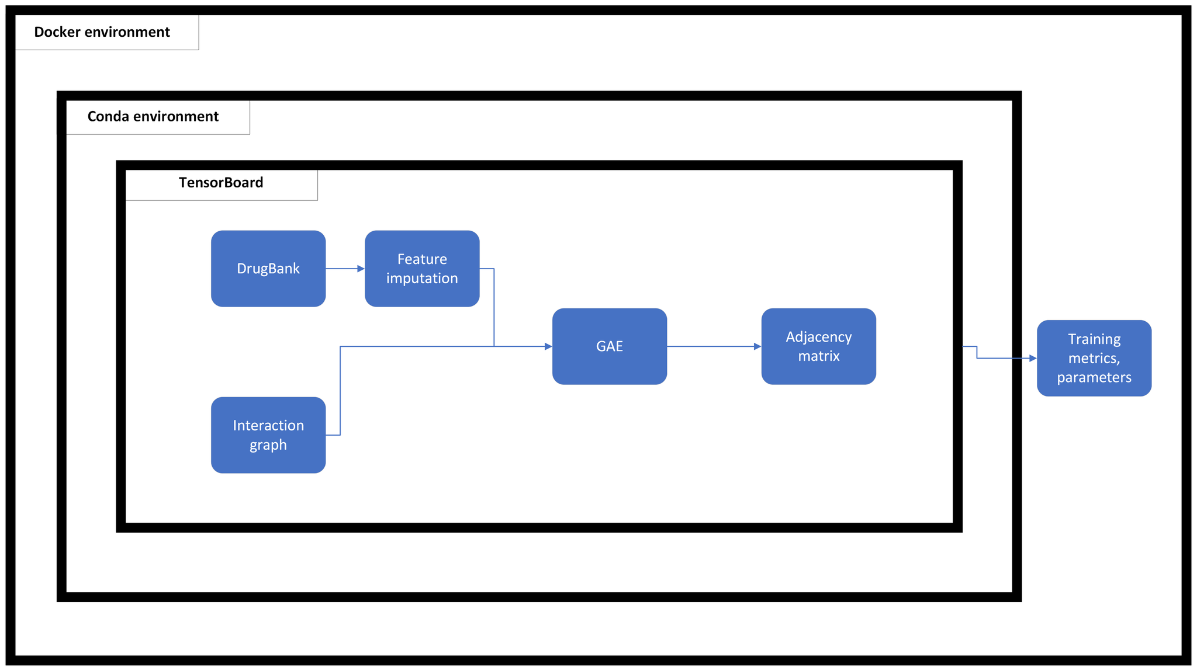
Rendszerterv

Slide 5
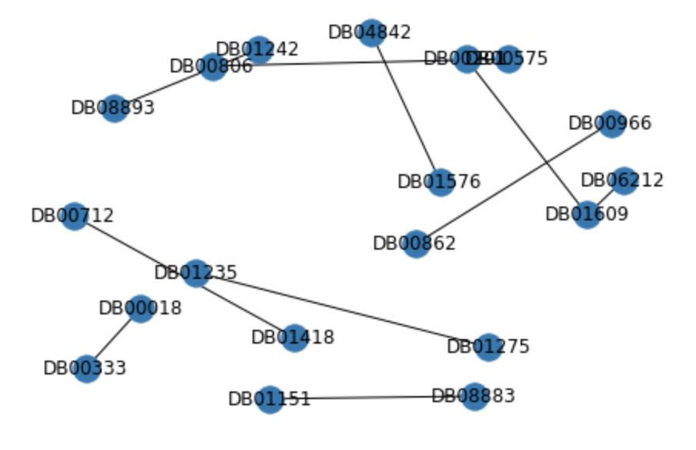
Adatbázisok
Drugbank adatbázis → pandas dataframe
Gyógyszer kölcsönhatások, gyógyszer tulajdonságok
Kategorikus tul.: típus, csoport, ATC(1...5) kód
Numerikus tulajdonságok (8db): logP, logS, psa, refractivity...
GAIN algoritmus az adatok kiegészítésére
Kimenet a szomszédsági mátrix és a tulajdonság mátrix

Slide 6

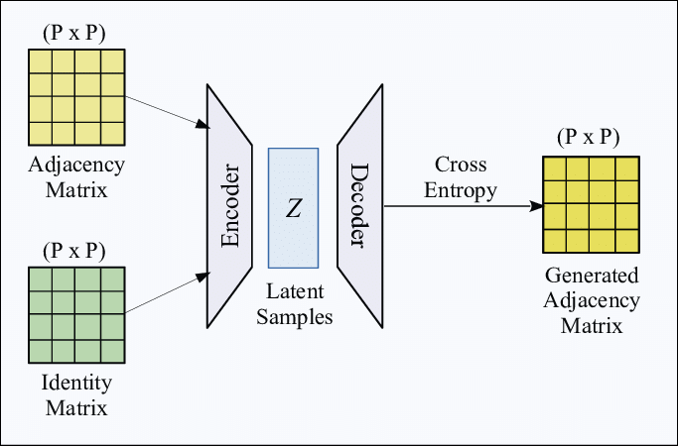
Architektúra, tanítás, nehézségek és megoldásuk
VGAE modell átalakítása
Enkóder és dekóder rész
3 GraphConv réteg
ReLU és lineáris aktiváció
Hiperparaméter-optimalizálás: TensorBoard
Epochszám, learning rate, rétegek mérete

Slide 7
Eredmények és ezek kiértékelése
Optimális hiperparaméterek: 300 epoch, 0.01 LR, 64 és 16 méretű rétegek
Loss: ~0.51, ROC: ~0.95, Average Precision: ~0.91, Reconstruction Accuracy: ~0.95
Loss és AP minősíti legjobban a modellt
Magas ROC/RA mellett is lehetnek rossz értékek (nem szükséges élek rekonstrukciója is beleszámít)

Slide 8
Összefoglaló
Csak a kölcsönhatási gráf is jó eredményeket hozott
Tulajdonságok bevezetése: javulás az eredményeken
További fejlesztés: több tulajdonság
Pl: DrugBank 'category' tulajdonság
Leggyakoribb kulcsszavak kinyerése a kategórialeírásokból, abból feature-ök készítése

Slide 9
Köszönjük a figyelmet!

